Slide 1
Nervenzellen
Dr. Attila Magyar
Anno

Slide 2
Nervengewebe I.
Wo finden wir Nervengewebe?
Im zentralen Nervensystem (ZNS) und im peripheren Nervensystem (PNS).
ZNS: Gehirn und Rücknemark
PNS: Nerven und Ganglien überall im Körper

Slide 3
Nervengewebe II.
Nervengewebe: entwickelt aus Ektoderm
besteht aus Nervenzellen (Neuronen) und Gliazellen
zwischen diesen Zellen: sehr kleine Menge von extrazellulärer Matrix (keinerleie Kollagen- oder andere Fasern, nur GAGs!)

Slide 4
Nervengewebe III.
Nervengewebe: nimmt Reize aus Umwelt und Körperinnere auf – die Reize als elektrische Impulsen werden aufgearbeitet – darauf wird eine Antwort geben
Alle diese Vorgänge: elektrische Impulse (Aktionspotenzial, AP)
Nur die Nervenzellen könne AP bilden und weiterleiten (Glia nicht)!
Reizaufnahme: durch Rezeptoren (das bedeutet hier aus einer oder mehreren Zellen aufgebautete Struktur) außerhalb des ZNS
Mitteilung mit dem ZNS: duch afferente (sensorische) Nervenfasern
Aufarbeiten: durch neuronale Netzwerke innerhalb des ZNS
Antwort wird durch efferente (motorische) Nervenfasern mit der Peripherie mitgeteilt
Antwort hauptsächlich: Muskelkontraktion, Drüsensekretion

Slide 5
Nervengewebe IV.
Aufbau des ZNS: Nervenzellen (Neuronen) findet man im ZNS in Zellgruppen (graue Substanz im Gehirn oder Rückenmark, Kerne (Nucleus) im ZNS (Vorsicht: Nucleus (Kern) bedeutet hier eine rundliche Aggregation aus vielen Nervenzellen) oder vereinzelt (zB: Formatio reticularis des Hirnstammes)
Nervenfasern können große Gebiete ausfüllen (wo keine Nervenzellen liegen): weiße Substanz oder sie können Bündel bilden (Bahnen)
ZNS wird durch Hirnhäuten von der Umgebung isoliert.
Nervengewebe ist reichlich vaskularisiert (d.h. mit Blutgefäßen versorgt)
Nervengewebe ist immer von den anderen Geweben (in meisten Fallen: Bindegewebe, Blutgefäße) durch Blut-Hirn Schranke isoliert.

Slide 6
Nervengewebe V.
Aufbau des PNS: Nervenzellen kommen ausschließlich in den Ganglien (kleine, mit Kapsel von der Umgebung isolierte Nervenzellgruppen) vor
Nervenfaser bilden Bündeln: periphere Nerven

Slide 7
Färbungen für Nervengewebe
Routine Färbung (HE):
Nervenzellen sind basophil gefärbt, Nervenzellfortsätze: hellrosa (eosinophyl): insgesamt schwach gefärbt
Gliazellen: meist nur Zellkern sichtbar,
Spezielle Färbungen:
Für Zellen:
Kresylviolett → Nissl Färbung
Imprägnation (mit Silber oder Gold) → nach Cajal oder Bodian
Für Nervenfasern:
Imprägnation
LuxolFastBlue
Immunohistochemie

Slide 8
Nervenzellen
Fortsatzreiche Zellen
Zelleib: Perikaryon (Soma)
Zellkern: häufig groß, euchromatisch, sehr ausgeprägter Nukleolus
Größe des Perikaryons: von 5-8 μm (kleine Nervenzelle) bis 110 μm (Betz”sche Riesenzelle)
Fortsätze: Dendriten und ein Axon
Dendriten: in meisten Fallen gibt es mehrere (Ausnahmen: bipolare und pseudounipolare Nervenzellen)
Dendriten verzweigen sich reichlich
Axon: ein Stück (kann 1 meter lang sein)

Slide 9
Die Nervenzelle
bildet und leitet elektrische Impulse (postsynaptische Potenzialen, Aktionspotential) weiter
K⁺, Na⁺, Cl⁻: ungleiche Verteilung innerhalb und außerhalb der Nervenzelle (extrazellulär-intrazellulär)
diese Verteilung kommt durch die Tätigkeit der Na-K Pumpe (und einige Ionenkanälen) zustande
durch ungleiche Ionenverteilung entsteht die Ruhepotenzial entlang der beiden Seiten der Zellmembran: es ist durchschnittlich -70 mV; Zellinnere ist Negativ
Notes:
Benninghoff, Anatomie, Bd1., Urban&Fischer, 2008

Slide 10
Die Nervenzelle
Ruhepotential verändert durch Reizen, die von den benachtbarten Nervenzellen kommen (und erreichen die Nervenzelle durch die Synapsen):
Postsynaptische Potenzialen (PSP) sind nachweisbar. Diese können depolarisierendes (EPSP) oder hyperpolarisierndes (IPSP) sein. Diese PSPs breiten sich aus dem Gebiet der Synapse aus richtung IS und werden summiert.
Wenn genügend große EPSPs erreichen die Initialsegment: der Axon generiert eine Aktionspotenzial, die lauft von der IS nach AT automatisch.
Notes:
Benninghoff, Anatomie, Bd1., Urban&Fischer, 2008

Slide 11
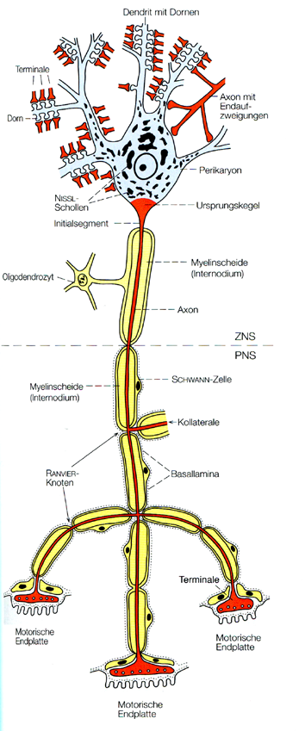
Allgemeine Aufbau der Nervenzelle:
Perikaryon oder Soma (Zelleib mit Zellkern)
Fortsätze:
ein oder mehrere Dendriten
nur ein Axon
Axon kann auch verzweigen: Axonkollateralen
Axon endet mit einer kolbenartigen Verdickung: Axonterminal (Bouton)
B

Slide 12
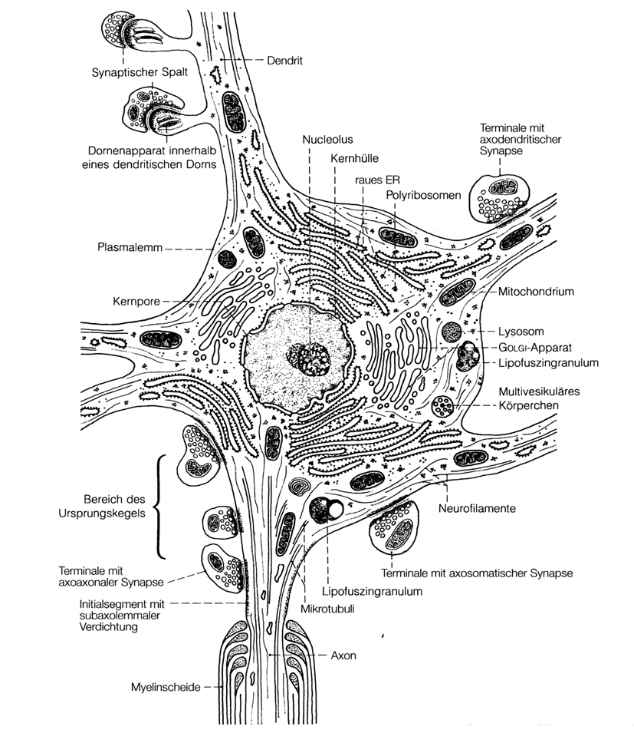
Allgemeine Aufbau der Nervenzelle
Nissl-Schollen:
lichmikroskopisch lila (Ibasophile) Körnchen in der Zytoplasma, die entsprechen den
rER-Inseln.
B

Slide 13
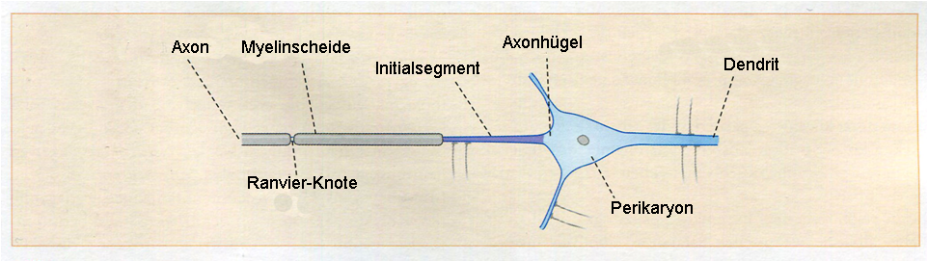
Die Nervenzelle
Anteilen:
Zelleib, Perikaryon, Soma: 5-110 μm
Dendrit/en, Dendritbaum, dendritischer Dorn (2 μm)
Axon (Durchmesser: 50 nm-20 μm, Länge: bis 1 m), Axonhügel, Initialsegment, Kollaterale, Telodendron (Endauftreibung) oder Axonterminale, Varikosität
Notes:
Fonyó: A neuronműködés alapjai, Medicina, 2015

Slide 14
Nervenfaser besteht aus einem Axon und um den Axon liegende isolierender zellulären Hülle (hier die mit gelb markierte Oligodendrozyten-Hülle: Myelionscheide)
B

Slide 15
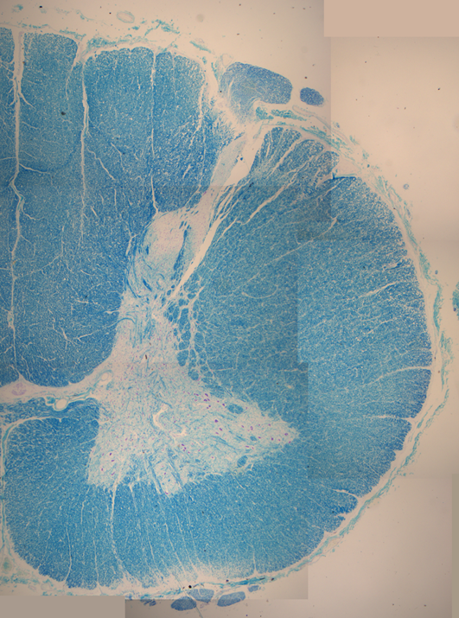
Nervengewebe (Rückenmark, Mensch)
gefärbt mit LuxolFastBlue (blaue Farbe) für Nervenfasern und Kresylviolett (lila) für Nervenzellen

Slide 16
Graue Substanz hier findet man Nervenzellen, Gliazellen und Nervenzellfortsatzen
Weiße Substanz: hier findet man nur Gliazellen aber keine Neuronen

Slide 17
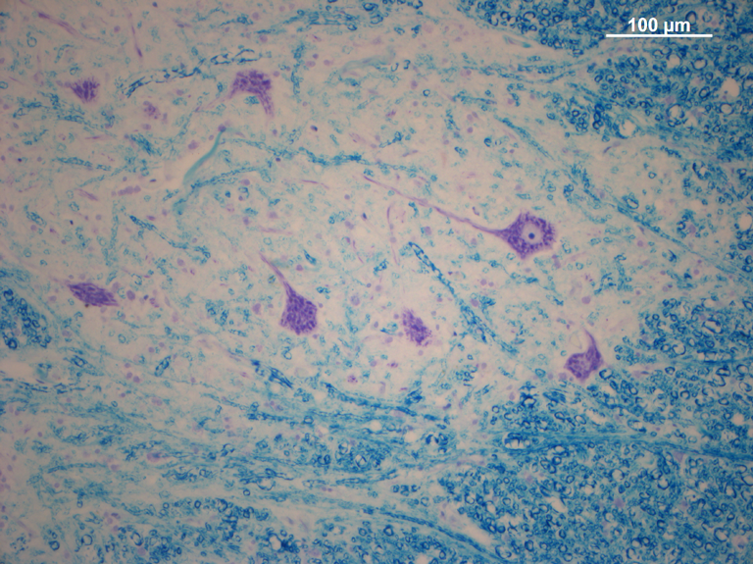
Graue Substanz: Nervenzellen
Weiße Substanz: Nervenfasren

Slide 18
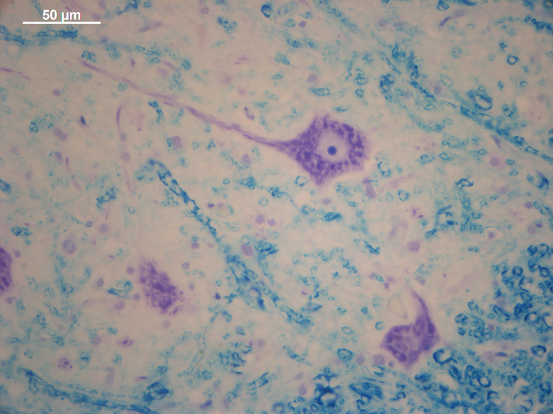
Nervenzelle
Dendriten

Slide 19
Zellkern
Nukleolus
Nissl Schollen
(raues ER)

Slide 20
Gliazelle
(nur Zellkern ist sichtbar)
kleine Nervenzellen (Perikaryon)
große Nervenzellen

Slide 21
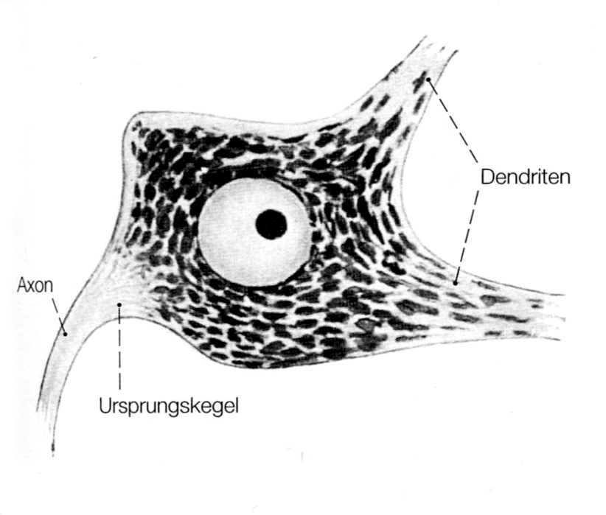
Lichmikroskopisches Bild von einem Perikaryon mit Nissl-Schollen
Dendriten: enthälten auch Nissl-Schollen, Axon: nie!
B

Slide 22
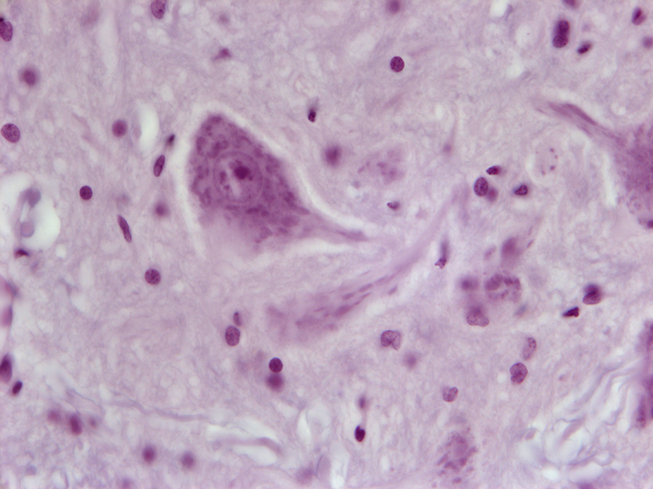
Eine große, multipolare Nervenzelle mit HE gefärbt

Slide 23
Kernhülle (Kernmembran)
Nissl- Schollen
Nukleolus
Dendrit
Ursprungskegel = Axonhügel
Charakterischtische Merkmale einer Nervenzelle: großer Kern, euchromatisch, ausgeprägter Nukleolus, basophile Nissl-Schollen, Axonkegel.

Slide 24
Imaginäre Konturen einer Nervenzelle (grau: Perikaryon; schwarz und fein punmktiert: Dendritbaum, schwarz und gestrichelt: Axon)

Slide 25
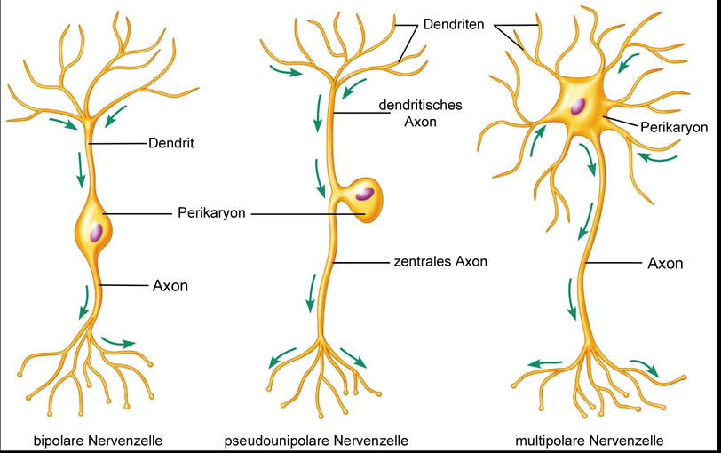
Nervenzelltypen
Notes:
https://www.studyblue.com/notes/note/n/phys-chapter-7/deck/12471751

Slide 26
Nervenzell-Typen nach Fortsätzen
multipolare: ein Axon, mehrere Dendriten (die meiste Nervenzellen)
bipolare: ein Axon, ein Dendrit (selten, wie zB. Neuronen im Hörganglion, Retina)
pseudounipolare: ein Axon, ein Dendrit (zB: im Spinalganglion)

Slide 27
Nervenzell-Typen nach Gestalt
Hinsichtlich des Gestaltes können die multipolare Neuronen vielfaltig sein: Pyramindenzelle, Körnerzelle, Korbzelle, Purkinje Zelle, usw.
Nervenzellen können Pigmentgranulen enthalten: Substantia nigra Nervenzelle der Gehirns

Slide 28
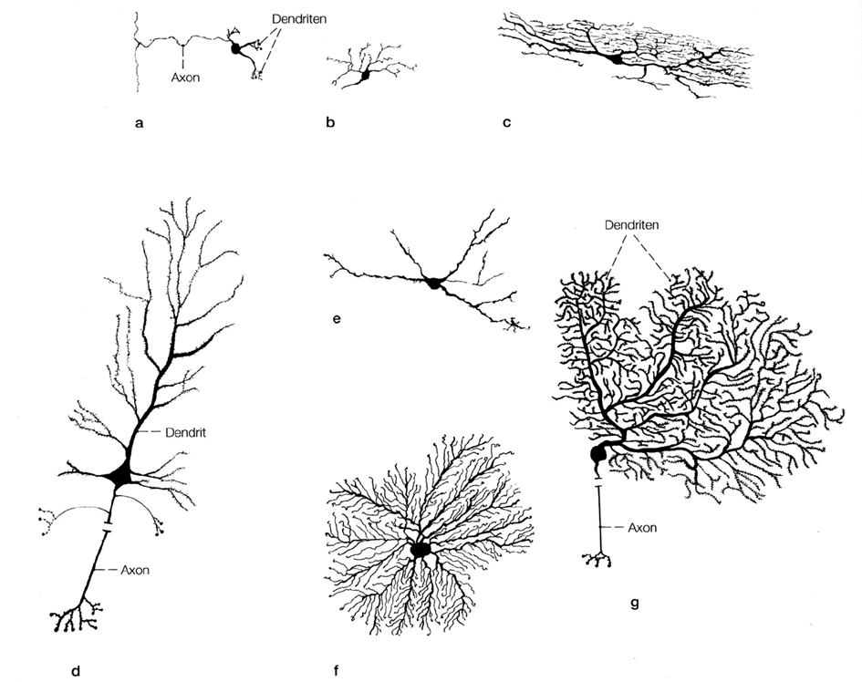
Körnerzelle (Kleinhirn)
kleine multipolare Neuron (Trigeminusggl.)
multipolare Neuron (Rückenmark)
Purkinje Zelle (Kleinhirn)
B
Pyramidenzelle
multipolare Neuron aus Thalamus

Slide 29
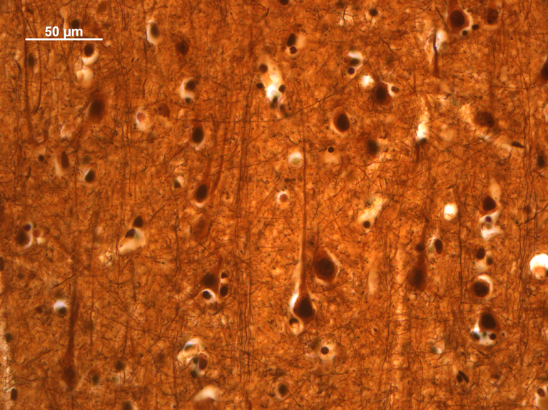
Pyramidenzelle
apikale Dendrit
Perikaryon
basale Dendrit
Axon
Pyramidenzelle (multipolare Neuronen) aus Großhirnrinde

Slide 30
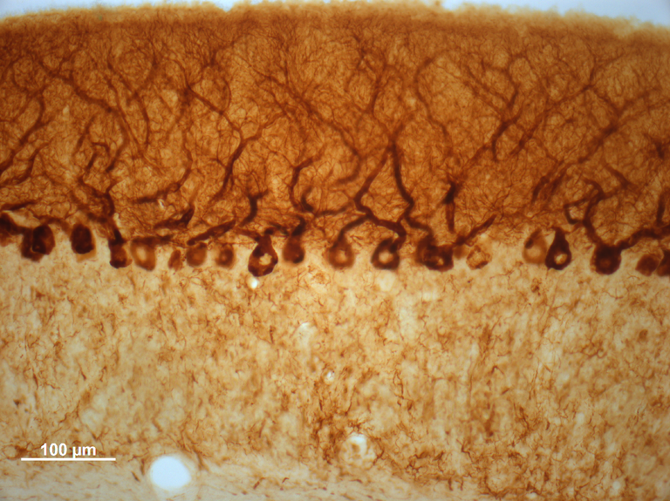
Purkinje Zellen
Dendritbaum
Perikaryon
Purkinje Zellen (multipolare Neuronen) aus Kleinhirnrinde
Axon (nicht sichtbar

Slide 31
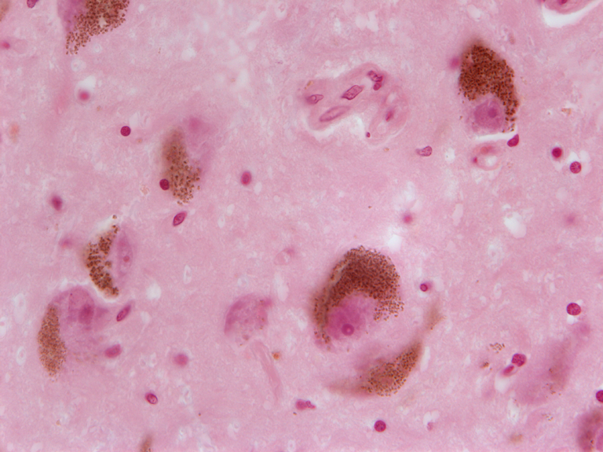
Pigemnthaltige Nervenzellen der Substantia nigra (Melaninpigmenten im Perikaryon)

Slide 32
Färbungen für Nervengewebe

Slide 33
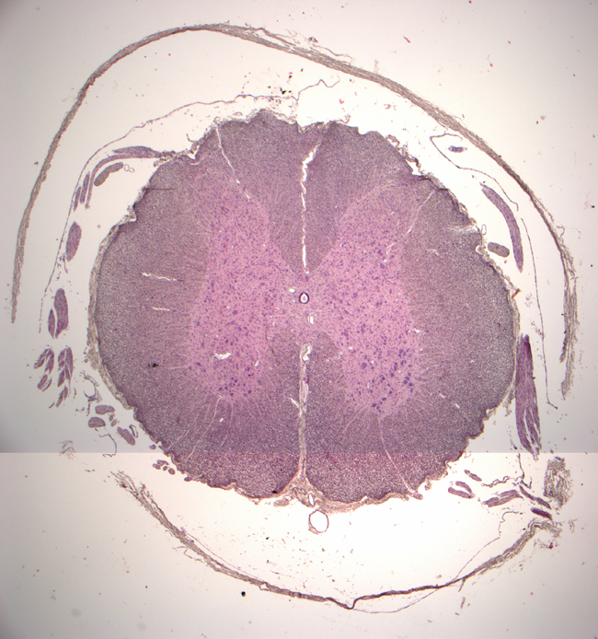
Rückenmark, HE-Färbung, Schwein
Graue Substanz: Nervenzellen, Nervenzellfortsätzen, Gliazellen
Weiße Substanz: Nervenfasern, Gliazellen
HE-Färbung

Slide 34
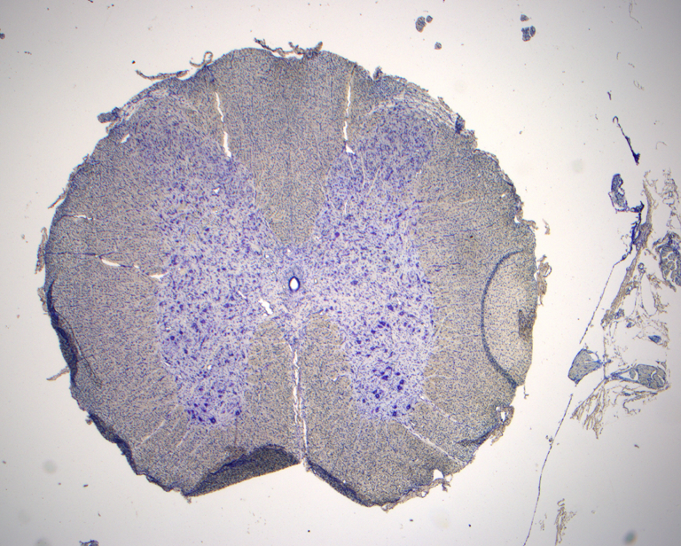
Rückenmark, Nissl-Färbung, Schwein
NISSL-Färbung

Slide 35
Nervengewebe (Rückenmark, Mensch)
gefärbt mit LuxolFastBlue (blaue Farbe) für Nervenfasern und Kresylviolett (lila) für Nervenzellen
Luxol-Fast Blue-Färbung

Slide 36
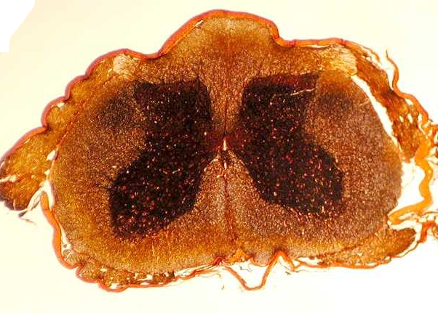
Rückenmark, Ag-Imprägnation
Silberimprägnierung
Notes:
http://biology.clc.uc.edu/fankhauser/Labs/Anatomy_&_Physiology/A&P202/CNS_Histology/Spinal_Cord/sp_cd_jpgs/Dorsal_Root_Galglion_PC271483md.JPG

Slide 37
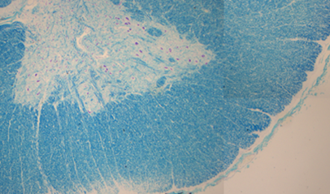
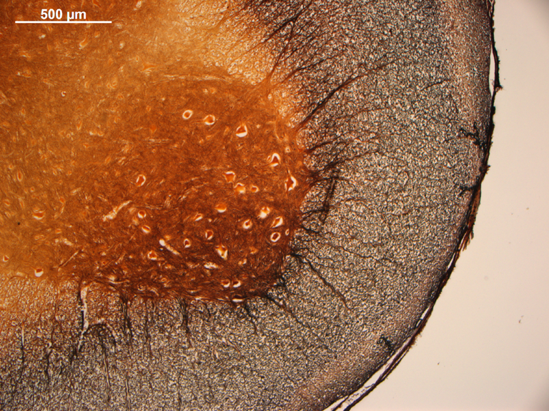
Rückenmark
gefärbt mit LuxolFastBlue und Kresylviolett (Klüver Barrera Färbung)
Rückenmark
gefärbt mit Silberimprägnierung nach Cajal

Slide 38
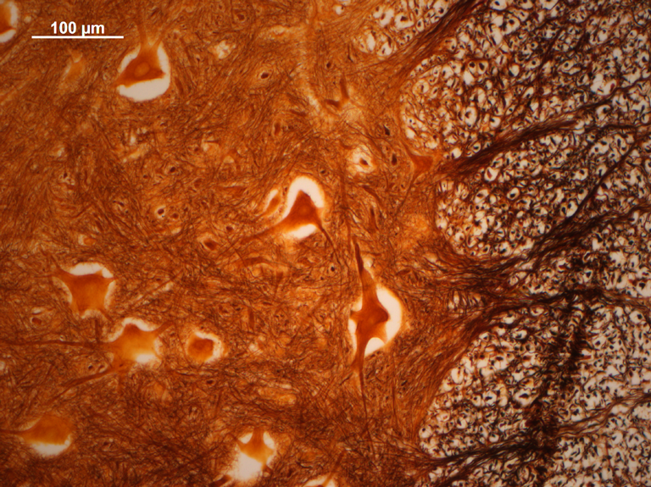
Nervenfaser (myelinisierte) im Querschnitt
Nervenfasern laufen in alle Richtungen
Nervenzelle
Nervenfaserbündel (myelinisierte) im Längsschnitt

Slide 39
Weiße Substanz
besteht aus Axone der Nervenzelle, die mit speziellen Gliazellen (Oligodenrozyten, siehe später) unhüllt sind: myelinisierte und nicht myelinisierte Nervenfasern

Slide 40
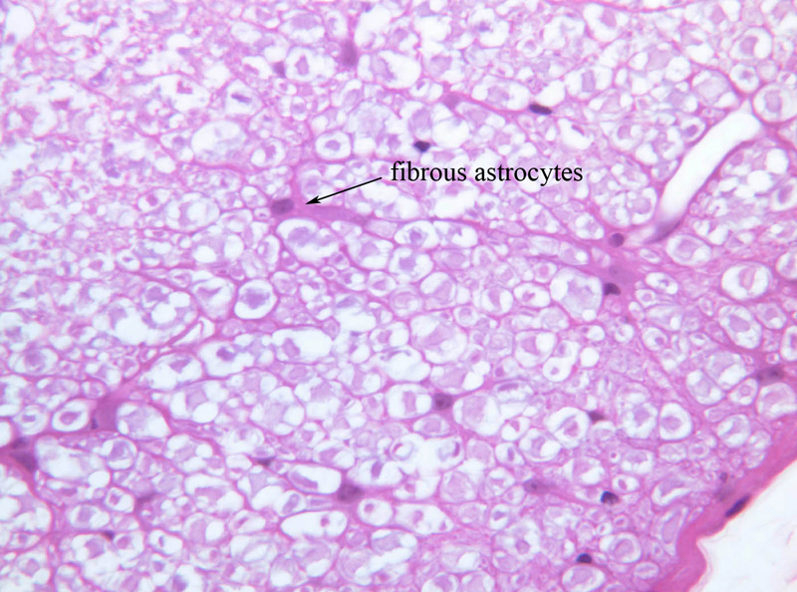
Weiße Substanz mit HE
Faserastrozyt
Oligodenrozytenkerne

Slide 41
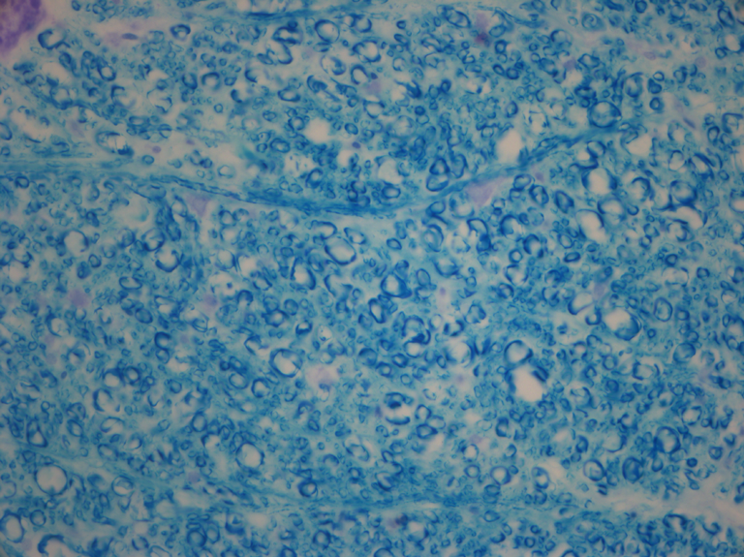
Zellkerne der Gliazelle (lila)
Nervenfasern (myelinisierte) im Längsschnitt
Nervenfasern (myelinisierte) im Querschnitt
Weiße Substanz mit LuxolFastBlue und Nissl

Slide 42
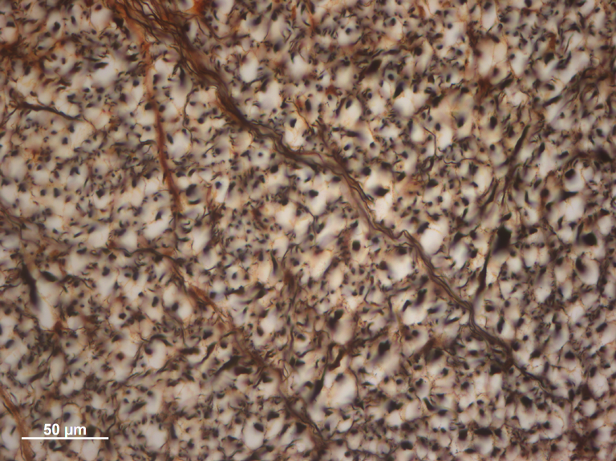
Weiße Substanz mit Silberimprägnation

Slide 43
Synapsen

Slide 44
Verbindungen der Nervenzellen
Synapse: hier gibt die präsynaptische Nervenzelle die elektrische (und andere) Information der nächsten, postsynaptischen Nervenzelle weiter.
Die zwei Zellmembranen liegen nah zueinander.
Durchmesser (Breite) einer Synapse liegt um 1 μm.
Eine Nervenzelle besitzt 1000-10.000 Synapsen, aber zB. die Purkinje Zelle (Kleinhirn) fast 200.000!

Slide 45
Die Synapse
Anteilen:
presynaptische Membran
synaptischer Spalt
postsynaptische Membran
Richtung der Reizweiterleitung

Slide 46
Synapsentypen nach den Partnerzellen
interneuronale Synapse (zwischen Nervenzellen)
neuromuskuläre Synapse (zwischen Nervenzelle und Muskelfaser)
neuroglanduläre Synapse (zwischen Nervenzelle und Drüsenzelle)
neurosensorische Synapse (zwischen nichtneuronale Sinneszelle und Nervenzelle)
neurosekretorische Kontakte (zwischen AT und Blutgefäß)

Slide 47
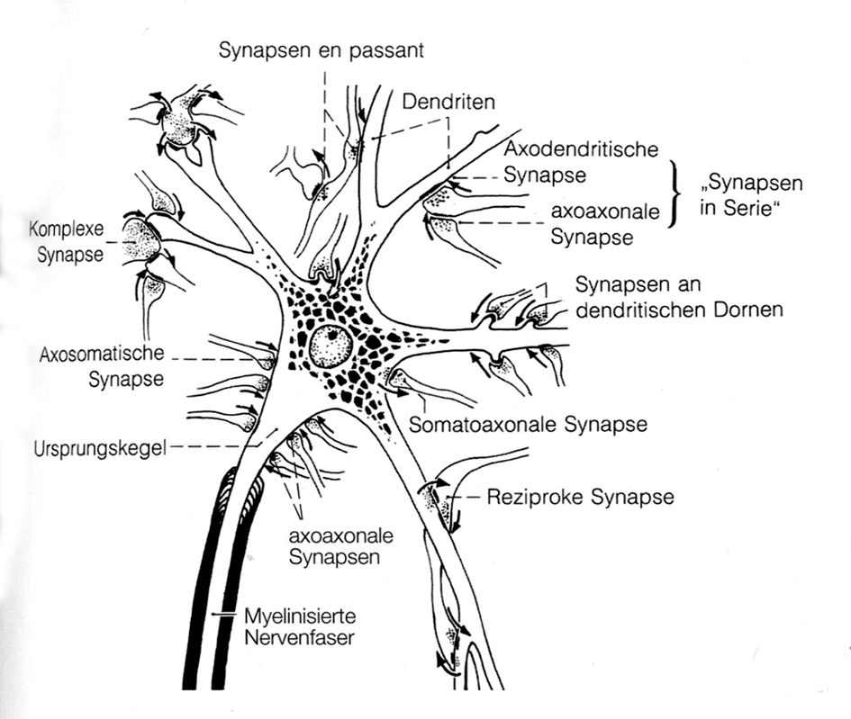
Synapsentypen (interneuronaler Synapsen) nach der Kontaktregion
B

Slide 48
Synapsentypen (interneuronaler Synapsen) nach der Kontaktregion
Axo-somatische
Axo-dendritische
(Dornsynapsen)
Axo-axonale

Slide 49
Synapsen I.
Wo die Nervenzellen miteinander einen Kontakt bilden für Übergabe der elektrischen Impulsen (AP)
Synapsentypen:
chemische Synapse (AP Übergabe durch Neurotransmitern): ÜBERALL,
elektrische Synapse: direkt AP-Übergabe durch Gap junction (Säugetieren: während Hirnentwicklung häufig, dann verschwindet. An einigen Stellen ist in adulten Tieren erhaltengeblieben: zwischen bestimmte Zellen der Retine, Kleinhirnrinde oder Riechhirn)

Slide 50
Vergleich der elektrischen und chemischen Synapsen
      elektrische chemische
Synaptischer Spalt 2 – 4 nm 20 –30 nm
Synaptischer Vesikel: KEIN Es gibt
Reizweiterleitung: schnell langsamer
Richtung der
Reizweiterleitung: bidirektionell unidirektionell

Slide 51
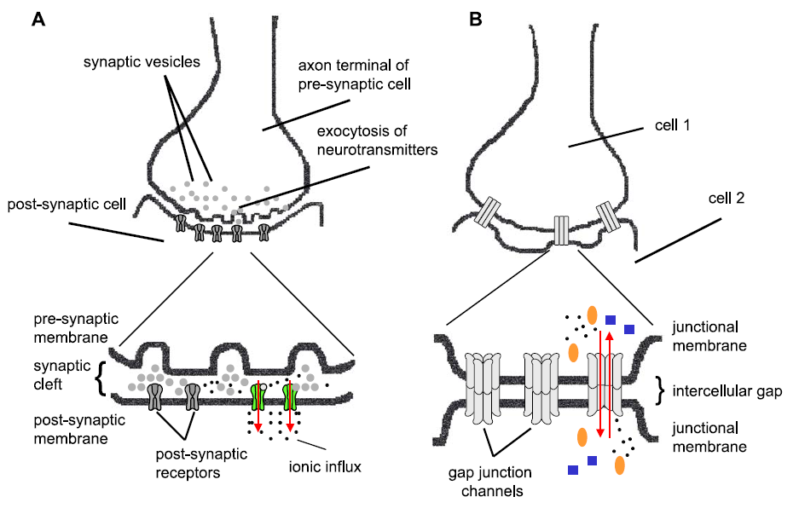
chemische Synapse
elektrische Synapse
Notes:
Hormuzdi et al., Biochimica et Biophysica Acta 1662 (2004) 113–137

Slide 52
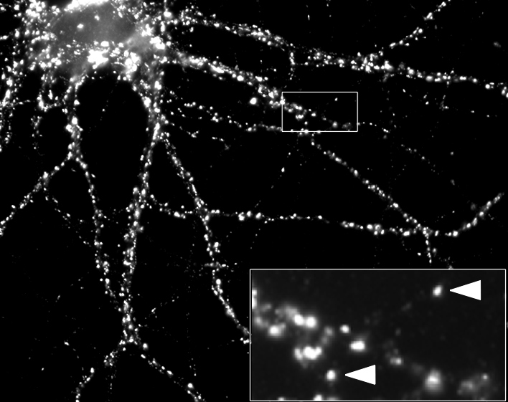
Nachweis von Synapsen mit Immunofluoreszenz (Antikörper gegen Synaptophysin). Ein weißes Pünktchen ist eine Synapse. Hier ist der Zellkörper links oben) und die Dendriten von einer in Petrischale gezüchteten multipolaren Nervenzelle zu sehen.
Notes:
http://molneuro.kaist.ac.kr/contents/sub/sub02_3.php
Visualization of synaptic sites by synaptophysin immunostaining on cultured hippocampal neurons

Slide 53
Synapsen II.
Teile der Synapse: präsynaptische Membran, synaptischer Spalt, postsynaptische Membran
Ventilfunktion: Erregungsübertragung nur in einer Richtung! Immer von prä- nach postsynaptischen Membran
Erregungsweiterleitung (in Allgemein): Dendrit → Soma → Axonhügel → Axonterminal → postsynaptische Membran
Erregungsweiterleitung: erregende (exzitatorische) und hemmende (inhibitorische) Synapsen

Slide 54
Synapsen III.
präsynaptische Membran und ihre Umgebung: Membran-Verdichtungen (in regelmäßigen Abständen auch konische Verdichtungen): präsynaptische Densität
synaptische Vesikeln
synaptischer Spalt: 20-30 nm im Allgemein
postsynaptische Membran: auch Verdichtungen
asymmetrische oder Gray I Typ Synapsen (meist exzitatorisch): postsyn. Densität ist breiter als die präsynaptische
symmetrische oder Gray II Typ Synapsen (meist inhibitorische): die zwei Densitäten sich ähnlich breit

Slide 55
Synapsentypen
exzitatorisch: am Axon ankommende Aktionspotential löst die Depolarisation der postsynaptischen Membran aus.
inhibitorisch: am Axon ankommende Aktionspotential löst eine Hyperpolarisation der postsynaptischen Membran aus.

Slide 56
Synaptische Vesikeln
exzitatorische Synapse (Glutamat, Ach): 30-60 nm, runde, helle
inhibitorische Synapse (GABA, Glyzin): 30-60 nm, ovale (abgeflachte), helle
Aminenhaltige (Noradrenalin, Dopamin, Serotonin) Synapse: 40-100nm, runde, dunkler Inhalt

Slide 57
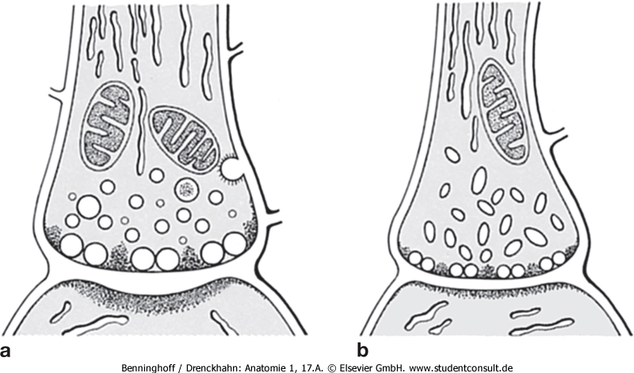
Synapsentypen nach elektronmikroskopischer Morphologie
Gray-Typ-I-Synapsen oder asymmetrische Synapsen: Die postsynaptische Verdichtungszone ist breiter als die präsynaptische (asymmetrisch), die synaptischen Vesikel sind rund und der synaptische Spalt ist 20 nm weit oder mehr. Diese Synapsen sind meist exzitatorisch.
Gray-Typ-II-Synapsen oder symmetrische Synapsen: Die postsynaptische Verdichtungszone ist ähnlich breit wie die präsynaptische (symmetrisch), die synaptischen Vesikel sind ellipsoid und der synaptische Spalt ist weniger als 20 nm weit. Diese Synapsen sind meist inhibitorisch.

Slide 58
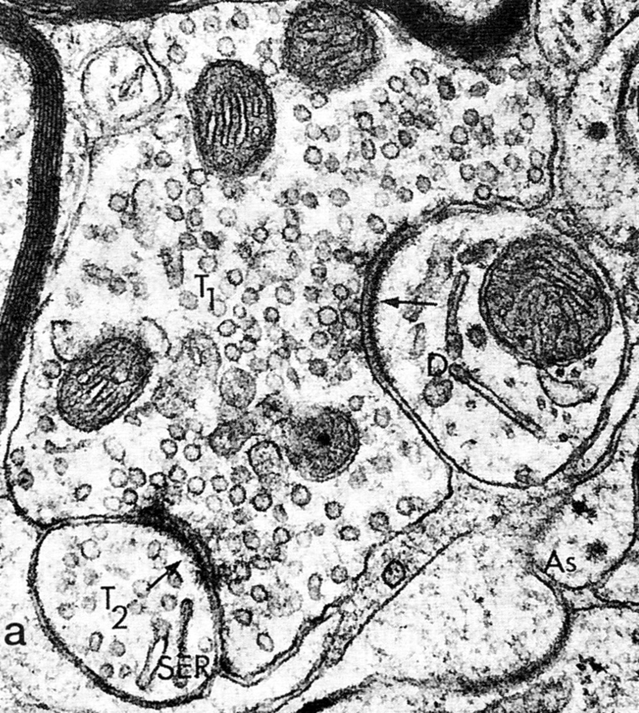
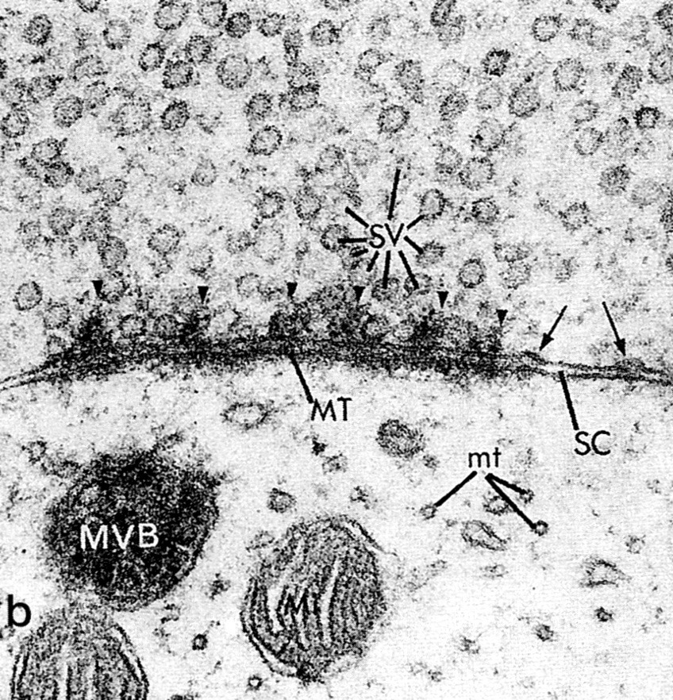
Synapsentypen:
asymmetrische Synapse (Gray I Typ): exzitatorische Synapse
B

Slide 59
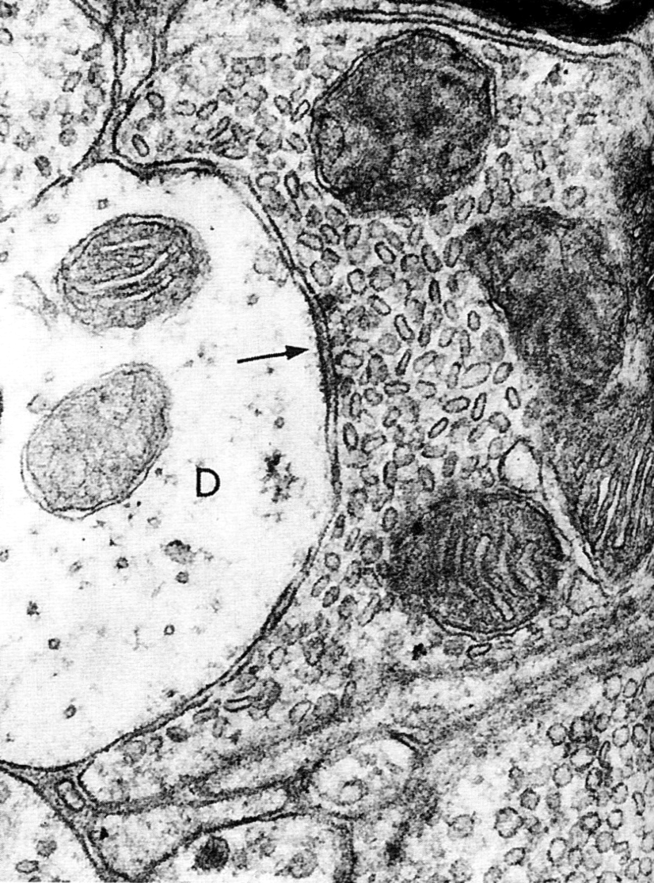
Synapsentypen:
symmetrische Synapse
(Gray II Typ): inhibitrosiche Synapse
ovale (abgeflachte) synaptosche Vesikeln
B

Slide 60

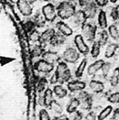
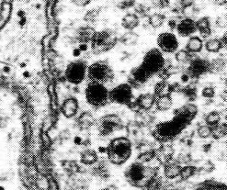
B

Slide 61
Neurotransmittern I.
verschieden Typen: kleine organische Molekülen oder Peptiden
eine Nervenzelle: eine (oder einige, aber immer die gleiche) synaptische Transmitter (d.h.: Transmittertyp bleibt unverändert während des Lebens der Nervenzelle)
erregende und hemmende Synapse: erregende (exzitatorische) und hemmende (inhibitorische) Neurotransmittern
dementsprechend: erregende oder hemmende Nervenzelle
Exzitatorische Neuronen: induzieren eine AP postsynaptisch
Inhibitorische Neuronen: induzieren eien Hyperpolarisation postsynaptisch

Slide 62
Neurotransmittern II.
Klassen der Neurotransmittern:
Azetylcholin (Ach) aus Azetylgruppe und Cholin; an der Peripherie: Neuromuskuläre Synapse (exzytatorisch) im ZNS exzytatorisch oder inhibitorisch
Monoamine (sie entstehen aus Aminosäuren , wie Tyrosin oder Tryptophan):
Dopamin, Norandrenalin, Adrenalin, Serotonin, Histamin
Aminosäure: Glutamat (exzytatorisch), γ-Amino Buttersäure, GABA (inhibitorisch), Glyzin (inhibitorisch)
Peptide: viele (bisher über 100) bekannt, wie Substanz P (SP), vasoaktives intestinales Polypeptid (VIP), β-Endorphin

Slide 63
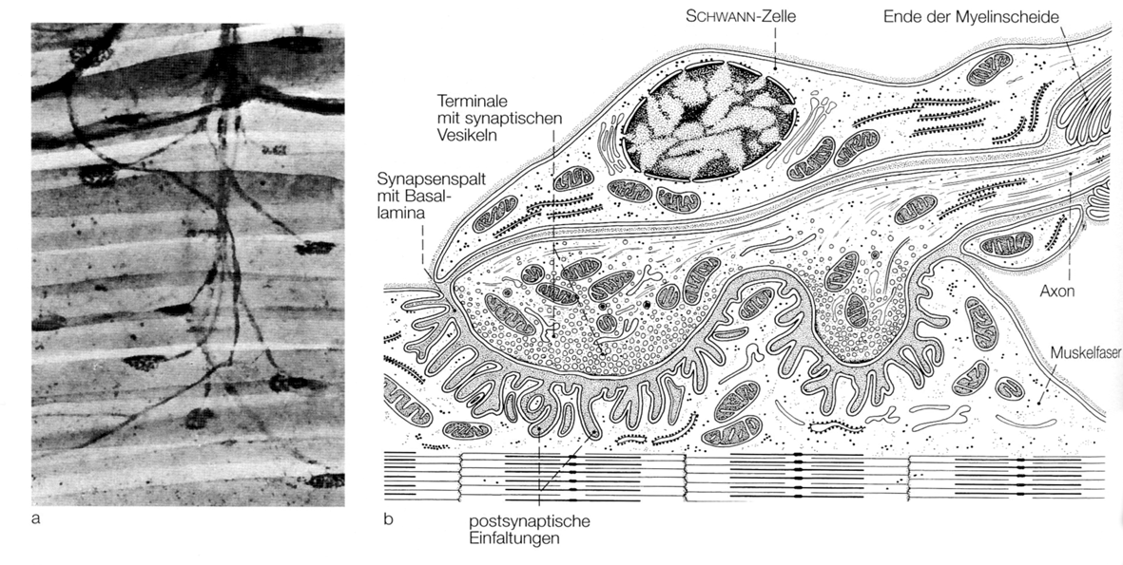
Neuromukuläre Synapse (mit ACh)
B

Slide 64
Quellen
B: Benninghof- Drenckhahn: Anatomie, Urban-Fischer,2004
Die nicht markierten Aufnahmen hat dr. Attila Magyar von Präparaten der Tiermedizinische Universität und Semmelweis Universität gemacht.

